Slide 1

БЮДЖЕТ
ДЛЯ
ГРАЖДАН
По проекту решения совета депутатов МО Сертолово
о бюджете муниципального образования
Сертоловское городское поселение
Всеволожского муниципального района
Ленинградской области
на 2024 год и на плановый период 2025 и 2026 годов

Slide 2
Административно-территориальное деление
МО Сертолово
Се́ртолово (финск. Sierattala) — город (с 1998) во Всеволожском районе Ленинградской области. Основан в 1936 году как военный посёлок в приграничной зоне на месте бывшей ингерманландской деревни, жители которой были депортированы.
В составе муниципального образования Сертоловское городское поселение Всеволожского муниципального района Ленинградской области 2 населенных пункта:
1.) г. Сертолово
2.) п. Западная Лица
В состав г. Сертолово входят :
-микрорайон Сертолово-1
- микрорайон Сертолово-2
- микрорайон Чёрная Речка
-жилой район Модуль
Цель основания Сертолово — усиление обороны северо-западной границы нашей страны.
Административным центром муниципального образования Сертолово является город Сертолово.

Slide 3
Демографическая ситуация
71 393 человек –
численность населения
МО Сертолово
на начало 2023 года
в 2022 г.
61 716 (+4,2%)
в 2023 г.
71 393 (+15,7%)
в 2021 г.
59 256 (+3,8%)
в 2020 г.
57 078 (+3,9%)
в 2019 г.
54 956 (+3,7%)

Slide 4
ОСНОВНЫЕ ТЕРМИНЫ И ОПРЕДЕЛЕНИЯ
Бюджет - форма образования и расходования денежных средств, предназначенных для финансового обеспечения задач и функций государства и местного самоуправления;
Доходы бюджета - поступающие в бюджет денежные средства, за исключением средств, являющихся в соответствии с настоящим Кодексом источниками финансирования дефицита бюджета;
Расходы бюджета - выплачиваемые из бюджета денежные средства, за исключением средств, являющихся в соответствии с настоящим Кодексом источниками финансирования дефицита бюджета;
Дефицит бюджета - превышение расходов бюджета над его доходами;
Профицит бюджета - превышение доходов бюджета над его расходами;
Межбюджетные трансферты - средства, предоставляемые одним бюджетом бюджетной системы Российской Федерации другому бюджету;
Дотации - межбюджетные трансферты, предоставляемые на безвозмездной и безвозвратной основе.

Slide 5
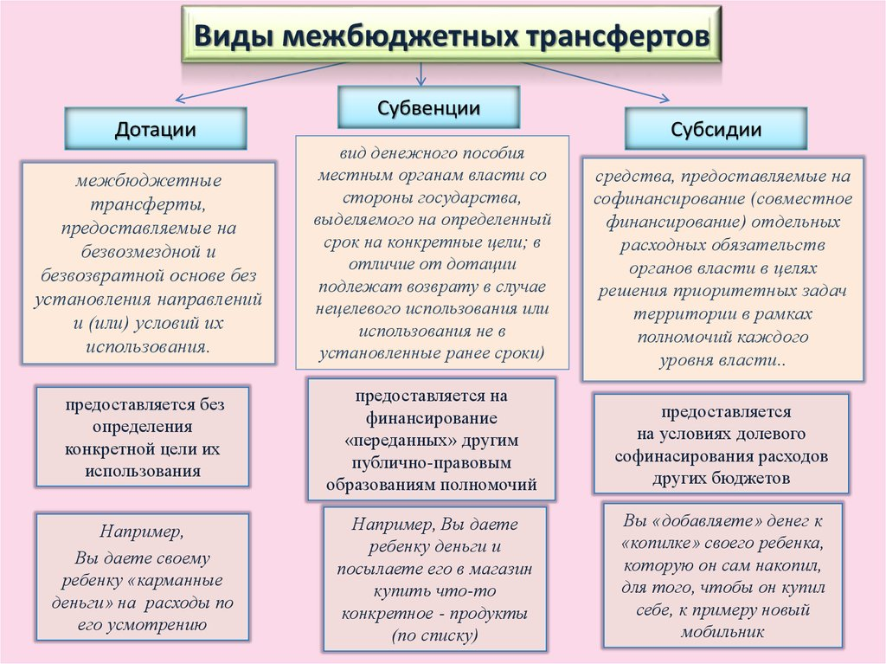
ОСНОВНЫЕ ТЕРМИНЫ И ОПРЕДЕЛЕНИЯ

Slide 6






ОСНОВНЫЕ ПАРАМЕТРЫ БЮДЖЕТА
2024 г.
2026 г.
2024 г.
2026 г.
494 515,4
463 883,5
512 342,8
486 974,9
2025 г.
2025 г.
537 373,8
549 711,6
Дефицит бюджета
на 2024 год составляет 17 827,4
на 2025 год составляет 12 337,8
на 2026 год составляет 23 091,4

Slide 7
ДОХОДЫ БЮДЖЕТА
ДОХОДЫ
БЮДЖЕТА
НАЛОГОВЫЕ ДОХОДЫ
НЕНАЛОГОВЫЕ ДОХОДЫ
Поступления от уплаты налогов, установленных Налоговым кодексом Российской
Федерации (налог на доходы физических лиц, земельный, налоги на имущество и др.)
Поступления от уплаты других пошлин и сборов, установленных законодательством Российской Федерации, а также штрафов за нарушение законодательства (плата за негативное воздействие на окружающую среду, доходы от продажи и аренды имущества и др.)
БЕЗВОЗМЕЗДНЫЕ ПОСТУПЛЕНИЯ
Поступления от других бюджетов бюджетной
системы (межбюджетные трансферты), организаций, граждан (кроме налоговых и неналоговых доходов)

Slide 9
Доходы отчет и прогноз поступлений доходной части бюджета МО Сертолово
Источники доходов бюджета | 2022 год ( тыс. руб.) отчёт | 2023 год ( тыс. руб.) оценка | 2024 год ( тыс. руб.) | 2025 год ( тыс. руб.) | 2026 год ( тыс. руб.)
НАЛОГОВЫЕ ДОХОДЫ | 174 736,7 | 177 140,0 | 186 544,3 | 201 655,3 | 215 700,0
Налог на доходы физических лиц | 88 850,6 | 86 640,0 | 99 944,3 | 109 055,3 | 119 600,0
Акцизы | 2 555,0 | 2 500,0 | 2 600,0 | 2 600,0 | 2 600,0
Налог на имущество физических лиц | 34 010,7 | 28 000,0 | 29 000,0 | 33 000,0 | 35 000,0
Земельный налог | 49 325,0 | 60 000,0 | 55 000,0 | 57 000,0 | 58 500,0
Единый сельскохозяйственный налог и задолженности (перерасчеты) по отмененным налогам | -4,6 | 0,0 | 0,0 | 0,0 | 0,0

Slide 10
Доходы отчет и прогноз поступлений доходной части бюджета МО Сертолово
Источники доходов бюджета | 2022 год ( тыс. руб.) отчёт | 2023 год ( тыс. руб.) оценка | 2024 год ( тыс. руб.) | 2025 год ( тыс. руб.) | 2026 год ( тыс. руб.)
НЕНАЛОГОВЫЕ ДОХОДЫ | 50 497,8 | 70 947,8 | 39 792,7 | 39 792,7 | 39 494,8
Арендная плата за землю | 20 103,8 | 19 592,9 | 18 000,0 | 18 000,0 | 18 000,0
Доходы от сдачу в аренду имущества | 10 895,5 | 13 328,5 | 7 691,0 | 5 853,0 | 5 853,0
Плата за найм жилых помещений | 3 108,9 | 2 653,9 | 2 330,6 | 2 288,7 | 2 248,5
Доходы от реализации имущества | 659,3 | 1 394,1 | 1 651,0 | 1 651,0 | 1 393,3
Доходы от продажи земель | 14 188,1 | 32 811,6 | 12 000,0 | 12 000,0 | 12 000,0
Доходы от компенсации затрат государства, от штрафов, санкций и возмещения ущерба, пр.неналоговые доходы | 1 542,2 | 1 166,8 | 244,5 | 0,0 | 0,0

Slide 11
Доходы прогнозируемое поступление доходной части бюджета МО Сертолово
Источники доходов бюджета | 2022 год ( тыс. руб.) отчёт | 2023 год ( тыс. руб.) оценка | 2024 год ( тыс. руб.) | 2025 год ( тыс. руб.) | 2026 год ( тыс. руб.)
БЕЗВОЗМЕЗДНЫЕ ПОСТУПЛЕНИЯ | 296 766,4 | 208 553,4 | 266 054,0 | 295 925,8 | 208 688,7
Дотации из районного и областного бюджетов | 174 227,3 | 180 184,7 | 235 607,2 | 211 279,9 | 206 033,1
Субсидии на капитальные вложения в объекты муниципальной собственности | 76 594,2 | 0,0 | 0,0 | 76 857,3 | 0,0
Субсидии на обеспечение жильем молодых семей | 2 544,2 | 0,0 | 2 980,6 | 0,0 | 0,0
Субсидии на реализацию программ формирования современной городской среды | 16 396,5 | 0,0 | 0,0 | 0,0 | 0,0
Прочие субсидии | 30 704,1 | 22 928,9 | 21 198,6 | 1 394,2 | 0,0
Субвенции на осуществление первичного воинского учета | 2 993,5 | 3 459,2 | 3 612,0 | 3 738,8 | 0,0
Субвенции на профилактику безнадзорности и правонарушений несовершеннолетних, на осуществление мероприятий в сфере административных правонарушений | 2 232,7 | 2 470,8 | 2 655,6 | 2 655,6 | 2 655,6
Иные межбюджетные трансферты | 7 721,4 | 0,0 | 0,0 | 0,0 | 0,0
Возврат остатков субсидий, субвенций и иных межбюджетных трансфертов, имеющих целевое назначение, прошлых лет | -16 647,5 | -490,2 | 0,0 | 0,0 | 0,0

Slide 12
Расходы бюджета
МО Сертолово в 2023 году

Slide 13
РАСХОДЫ структура расходной части бюджета
МО Сертолово
Наименование раздела (подраздела) классификации расходов бюджета | 2024 год ( тыс. руб.) | 2025 год ( тыс. руб.) | 2026 год ( тыс. руб.)
Расходы (всего), в том числе: | 512 342,8 | 538 368,5 | 463 912,1
ОБЩЕГОСУДАРСТВЕННЫЕ ВОПРОСЫ, в том числе: | 117 519,4 | 111 959,8 | 110 451,9
Функционирование высшего должностного лица субъекта Российской Федерации и муниципального образования | 2 366,4 | 2 366,4 | 2 366,4
Функционирование законодательных (представительных) органов государственной власти и представительных органов муниципальных образований | 7 327,1 | 7 133,3 | 7 133,3
Функционирование Правительства Российской Федерации, высших исполнительных органов субъектов Российской Федерации, местных администраций | 38 730,0 | 40 823,8 | 39 207,9
Обеспечение деятельности финансовых, налоговых и таможенных органов и органов финансового (финансово-бюджетного) надзора | 15 250,2 | 15 250,2 | 15 250,2
Обеспечение проведения выборов и референдумов | 6 594,0 | 0,0 | 0,0
Резервные фонды | 3 000,0 | 3 000,0 | 3 000,0
Другие общегосударственные вопросы | 44 251,7 | 43 386,1 | 43 494,1
НАЦИОНАЛЬНАЯ ОБОРОНА, в том числе: | 3 612,0 | 3 738,8 | 0,0
Мобилизационная и вневойсковая подготовка | 3 612,0 | 3 738,8 | 0,0

Slide 14
РАСХОДЫ структура расходной части бюджета
МО Сертолово
Наименование раздела (подраздела) классификации расходов бюджета | 2024 год ( тыс. руб.) | 2025 год ( тыс. руб.) | 2026 год ( тыс. руб.)
Расходы (всего), в том числе: | 512 342,8 | 538 368,5 | 463 912,1
НАЦИОНАЛЬНАЯ БЕЗОПАСНОСТЬ И ПРАВООХРАНИТЕЛЬНАЯ ДЕЯТЕЛЬНОСТЬ, в том числе: | 16 042,6 | 16 235,5 | 17 845,6
Гражданская оборона | 5 200,0 | 5 200,0 | 5 204,0
Защита населения и территории от чрезвычайных ситуаций природного и техногенного характера, пожарная безопасность | 4 916,0 | 4 803,9 | 6 205,0
Другие вопросы в области национальной безопасности и правоохранительной деятельности | 5 926,6 | 6 231,6 | 6 436,6
НАЦИОНАЛЬНАЯ ЭКОНОМИКА, в том числе: | 97 915,9 | 162 258,9 | 87 550,5
Дорожное хозяйство (дорожные фонды) | 94 915,9 | 159 258,9 | 83 050,5
Другие вопросы в области национальной экономики | 3 000,0 | 3 000,0 | 4 500,0
ЖИЛИЩНО-КОММУНАЛЬНОЕ ХОЗЯЙСТВО, в том числе: | 181 622,0 | 164 631,3 | 167 611,7
Жилищное хозяйство | 17 884,4 | 17 964,9 | 20 822,0
Коммунальное хозяйство | 3 972,1 | 1 908,4 | 2 953,8
Благоустройство | 159 765,5 | 144 758,0 | 143 835,9

Slide 15
РАСХОДЫ структура расходной части бюджета
МО Сертолово
Наименование раздела (подраздела) классификации расходов бюджета | 2024 год ( тыс. руб.) | 2025 год ( тыс. руб.) | 2026 год ( тыс. руб.)
Расходы (всего), в том числе: | 512 342,8 | 538 368,5 | 463 912,1
ОБРАЗОВАНИЕ, в том числе: | 6 192,0 | 5 927,7 | 6 172,8
Молодежная политика | 6 192,0 | 5 927,7 | 6 172,8
КУЛЬТУРА, КИНЕМАТОГРАФИЯ, в том числе: | 43 997,1 | 33 495,2 | 33 495,2
Культура | 3 100,6 | 0,0 | 0,0
Другие вопросы в области культуры, кинематографии | 40 896,5 | 33 495,2 | 33 495,2
СОЦИАЛЬНАЯ ПОЛИТИКА, в том числе: | 19 691,2 | 16 674,1 | 16 451,4
Пенсионное обеспечение | 16 451,4 | 16 451,4 | 16 451,4
Охрана семьи и детства | 3 239,8 | 222,7 | 0,0
ФИЗИЧЕСКАЯ КУЛЬТУРА И СПОРТ, в том числе: | 23 958,3 | 21 654,9 | 21 263,9
Массовый спорт | 23 958,3 | 21 654,9 | 21 263,9
СРЕДСТВА МАССОВОЙ ИНФОРМАЦИИ, в том числе: | 1 792,3 | 1 792,3 | 1 792,3
Периодическая печать и издательства | 1 792,3 | 1 792,3 | 1 792,3
ОБСЛУЖИВАНИЕ ГОСУДАРСТВЕННОГО (МУНИЦИПАЛЬНОГО) ВНУТРЕННЕГО ДОЛГА, в том числе: | 0,0 | 0,0 | 1 276,8
Обслуживание государственного (муниципального) внутреннего долга | 0,0 | 0,0 | 1 276,8

Slide 16
Муниципальные программы МО Сертолово
«Профилактика и противодействие коррупции в муниципальном образовании Сертоловское городское поселение Всеволожского муниципального района Ленинградской области»
По программе запланированы бюджетные ассигнования на профессиональную подготовку муниципальных служащих, а также на выпуск и распространение информационных материалов антикоррупционной направленности.
«Устойчивое развитие территории МО Сертолово»
В рамках программы запланированы средства на разработку проектов планировки, межевания и на внесение изменений в генеральный план и правила землепользования и застройки МО Сертолово.
«Обеспечение деятельности органов местного самоуправления
МО Сертолово»
В муниципальной программе предусмотрены денежные средства для обеспечения осуществления управленческих функций муниципальными органами и казенными учреждениями.

Slide 17
Муниципальные программы МО Сертолово
«Развитие инженерной и транспортной
инфраструктуры на территории МО Сертолово»
В рамках программы запланировано:
Строительство участка улицы к бассейну
Реконструкция объекта
«Проезд мкр. Чёрная Речка –
мкр. Сертолово-2»
Актуализация схем уличного освещения, схем теплоснабжения, водоснабжения и водоотведения на территории МО Сертолово
с учетом перспективы развития
Проектирование, реконструкция, модернизация и строительство участков сети уличного освещения города Сертолово
Строительство инженерной и транспортной инфраструктуры к земельным участкам для ИЖС,
выделенным для многодетных семей, по адресу: мкр. Чёрная Речка, г. Сертолово,
Всеволожский район, Ленинградской области

Slide 18

Муниципальные программы МО Сертолово
«Энергосбережение и повышение энергетической эффективности в сфере
жилищно-коммунального хозяйства МО Сертолово»
В рамках программы запланировано:
Утепление фасадов
многоквартирных домов
Замена оборудования внутридомовых инженерных систем исчерпавшего нормативный срок эксплуатации
Установка и замена индивидуальных приборов учета коммунальных ресурсов в муниципальных жилых помещениях

Slide 19


Муниципальные программы МО Сертолово
«Благоустроенный город Сертолово»
В рамках программы запланировано:
ремонт искусственных неровностей, замена пешеходных ограждений, дорожных знаков и светофоров, текущий ремонт трещин и выбоин асфальтобетонных покрытий на всей улично-дорожной сети г. Сертолово
текущий ремонт автомобильных дорог и проездов города Сертолово
ремонт асфальтобетонных покрытий проездов к дворовым территориям многоквартирных домов
механизированная уборка автомобильных дорог, проездов к дворовым территориям с элементами ручной уборки в зимнее и летнее время
санитарное содержание территории и улично-дорожной сети, создание мест (площадок) накопления ТКО, содержание ливневой канализации

Slide 20
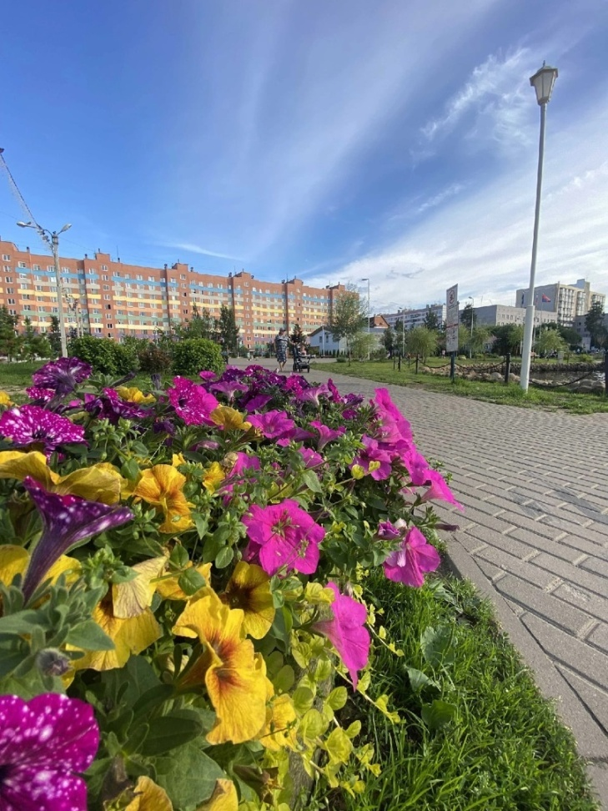
Муниципальные программы МО Сертолово
«Благоустроенный город Сертолово»
В рамках программы запланировано:
Озеленение, уход за газонами и зелеными насаждениями
Подготовка и оформление праздничных мероприятий
Благоустройство общественных территорий, детских и спортивных площадок
Содержание, техничес-кое обслуживание и оплата электроэнергии по уличному освещению

Slide 21
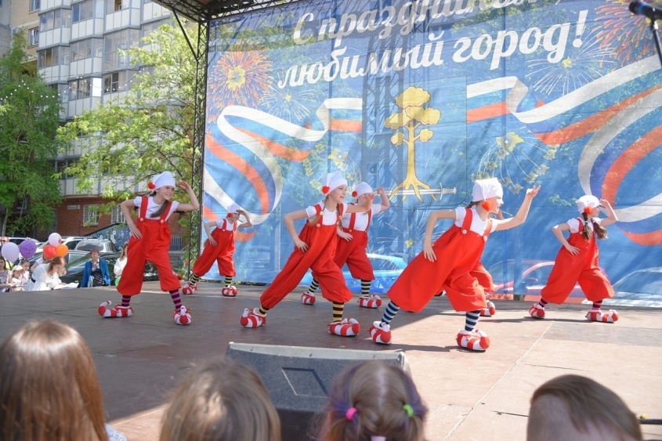
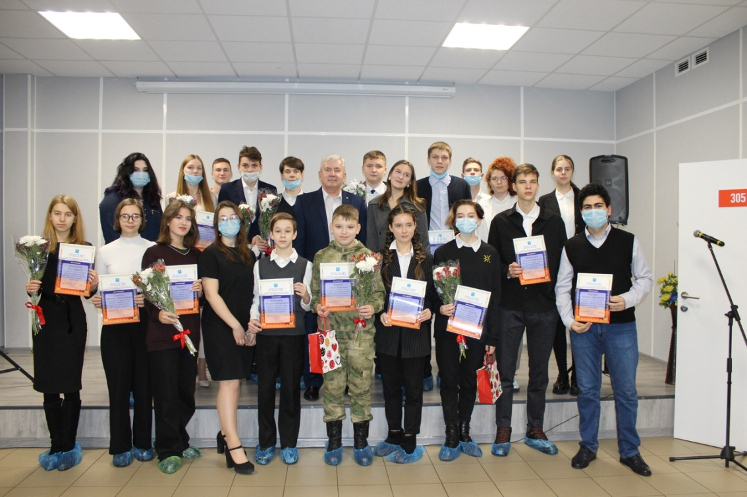
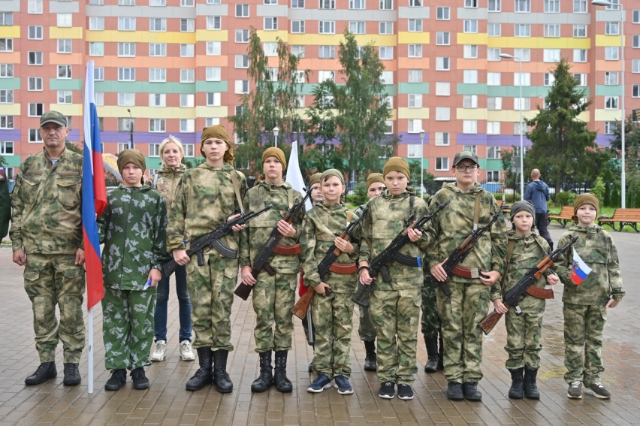
Муниципальные программы МО Сертолово
«Молодое поколение МО Сертолово»
Проведение мероприятий для детей и молодежи, направленных на поддержку интеллектуального и творческого развития детей, подростков и молодежи, молодых людей с ограниченными возможностями

Slide 22
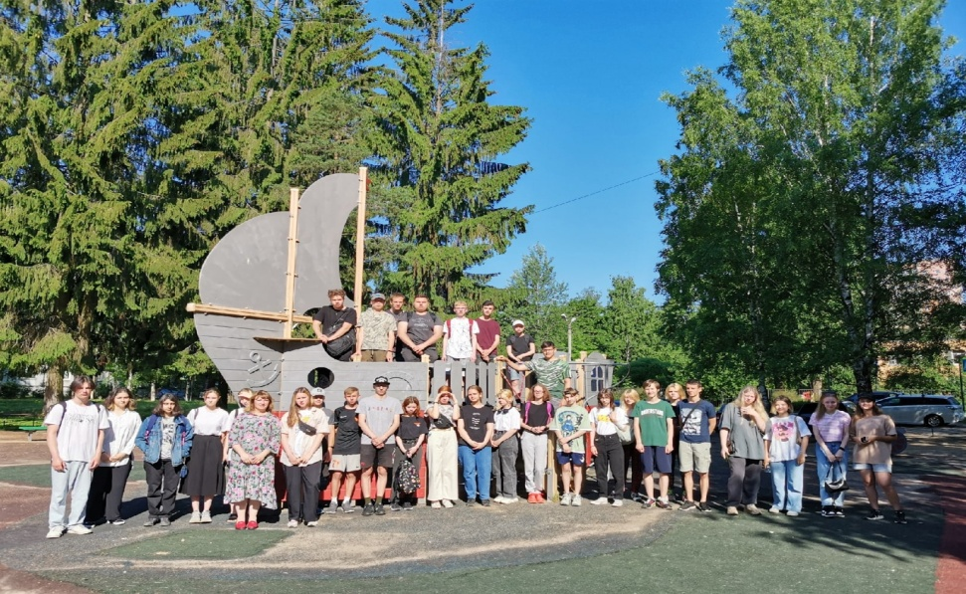
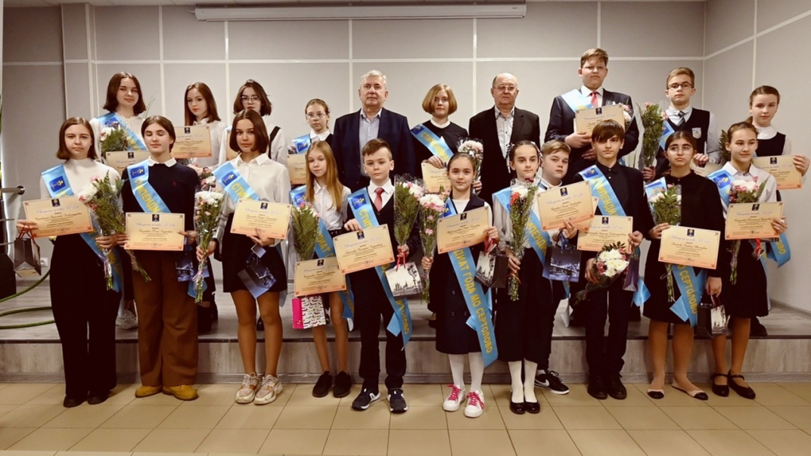
Муниципальные программы МО Сертолово
«Молодое поколение МО Сертолово»
Организация временной занятости подростков и молодежи
Выплата именной стипендии МО Сертолово для поощрения талантливых детей и молодежи

Slide 23
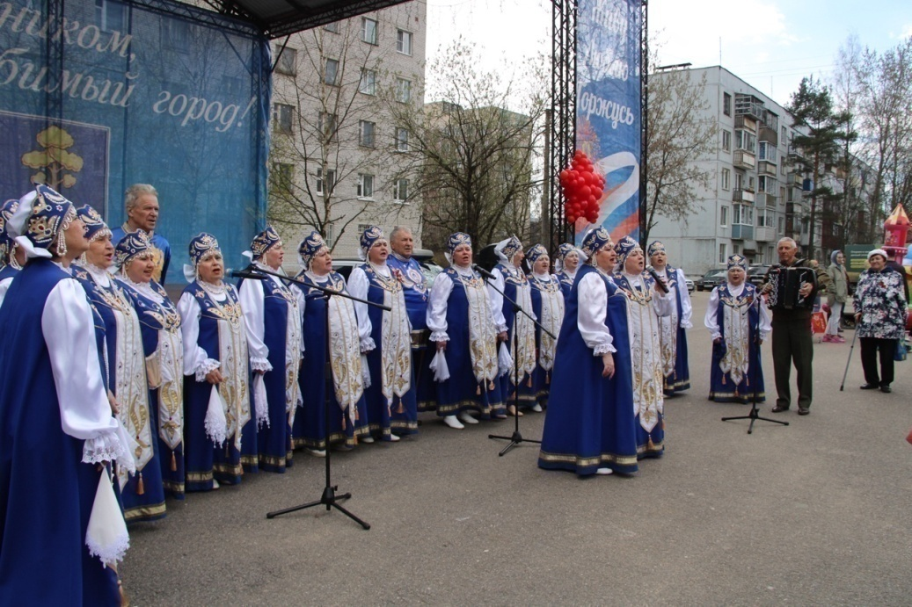
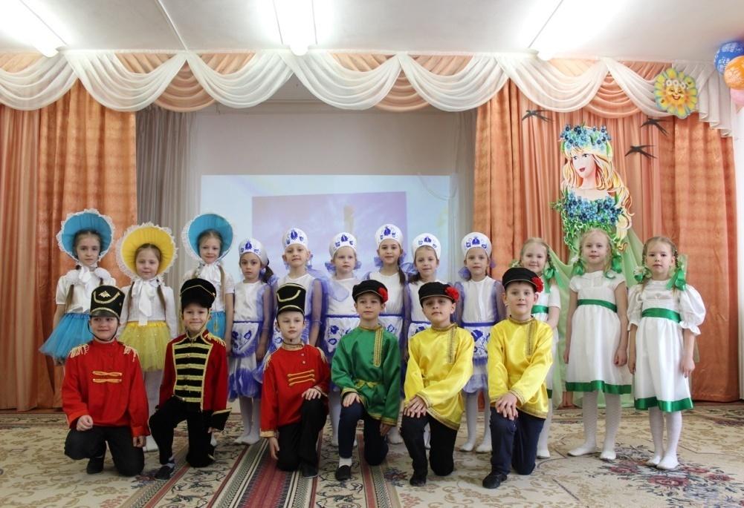
Муниципальные программы МО Сертолово
«Развитие культуры в МО Сертолово»
Проведение мероприятий, направленных на развитие и поддержку творческих коллективов, организация и проведение праздничных мероприятий, творческих встреч для населения, культурного досуга

Slide 24
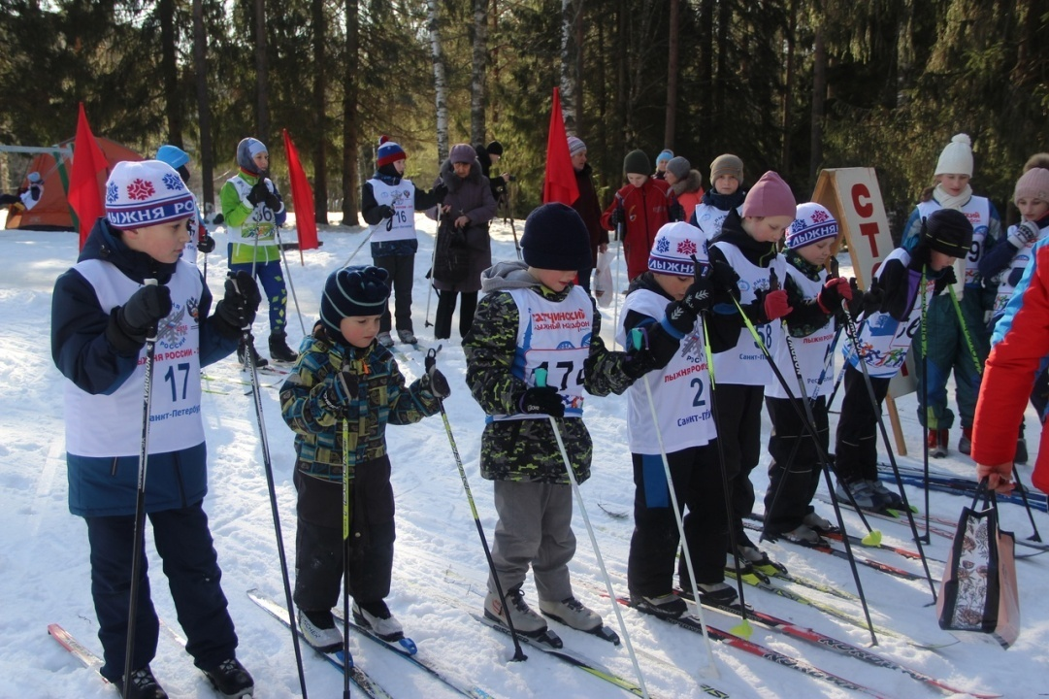
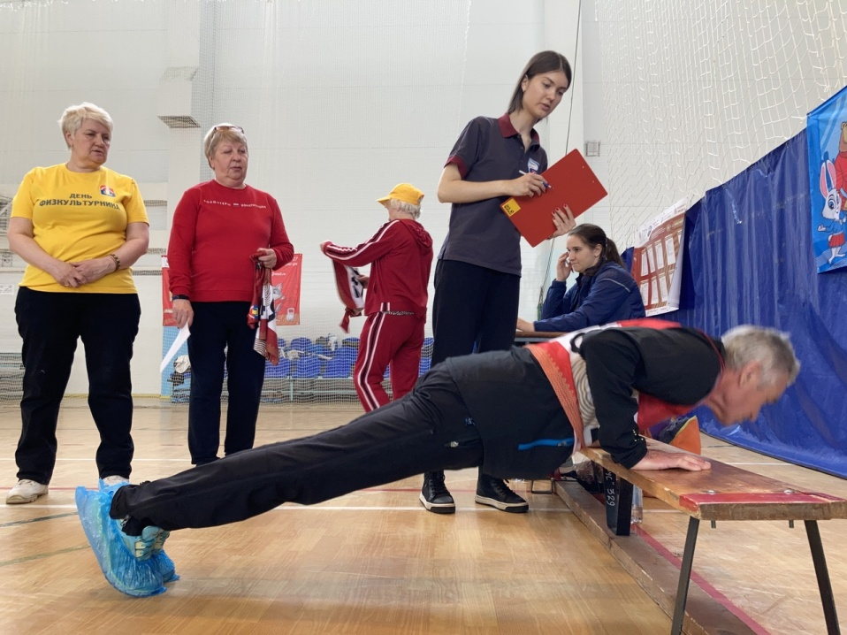
Муниципальные программы МО Сертолово
«Развитие физической культуры и спорта в МО Сертолово»
Проведение физкультурно-оздоровительных и спортивно-массовых мероприятий

Slide 25


Муниципальные программы МО Сертолово
«Безопасный город Сертолово»
Обеспечение работы добровольной народной дружины по охране общественного порядка
Проведение лабораторных исследований воды родников и водоёмов
Информирование населения о мерах безопасности жизнедеятельности и стратегии поведения в опасных для человека ситуациях

Slide 26


Муниципальные программы МО Сертолово
«Информирование населения о деятельности органов
местного самоуправления МО Сертолово»
Обеспечение функционирования официального сайта администрации МО Сертолово
Опубликование информации о деятельности органов местного самоуправления, нормативно-правовых актов и иной публичной информации в газете «Петербургский рубеж»

Slide 27


Муниципальные программы МО Сертолово
«Обеспечение качественным жильем граждан,
проживающих на территории МО Сертолово»
В рамках программы предусмотрены бюджетные ассигнования на поддержку граждан, нуждающихся в улучшении жилищных условий, в том числе молодых граждан (молодых семей, многодетных семей и семей работников бюджетной сферы)

Slide 28
Муниципальные программы и непрограммные расХОДЫ бюджета
МО сертолово
Наименование муниципальной программы | 2024 год ( тыс. руб.) | 2025 год ( тыс. руб.) | 2026 год ( тыс. руб.)
«Профилактика и противодействие коррупции в муниципальном образовании Сертоловское городское поселение Всеволожского муниципального района Ленинградской области» | 88,1 | 90,3 | 94,0
«Устойчивое развитие территории МО Сертолово» | 3 000,0 | 3 000,0 | 4 500,0
«Обеспечение деятельности органов местного самоуправления МО Сертолово» | 128 643,5 | 124 256,8 | 119 033,3
«Развитие инженерной и транспортной инфраструктуры на территории МО Сертолово» | 6 067,0 | 83 863,1 | 3 650,0
«Энергосбережение и повышение энергетической эффективности в сфере жилищно-коммунального хозяйства МО Сертолово» | 9 224,8 | 9 200,0 | 11 951,5
«Благоустроенный город Сертолово» | 251 714,4 | 221 153,8 | 225 236,4
«Молодое поколение МО Сертолово» | 6 192,0 | 5 927,7 | 6 172,8
«Развитие культуры в МО Сертолово» | 40 896,5 | 33 495,2 | 33 495,2
«Развитие физической культуры и спорта в МО Сертолово» | 23 958,3 | 21 654,9 | 21 263,9
«Безопасный город Сертолово» | 5 503,0 | 5 755,9 | 7 431,0
«Информирование населения о деятельности органов местного самоуправления МО Сертолово» | 1 846,3 | 1 846,3 | 1 846,3
«Обеспечение качественным жильем граждан, проживающих на территории МО Сертолово» | 3 239,8 | 222,7 | 0,0
Всего по муниципальным программам | 480 373,7 | 510 466,7 | 434 674,4
Непрограммные расходы | 31 969,1 | 27 901,8 | 29 237,7
ВСЕГО | 512 342,8 | 538 368,5 | 463 912,1

Slide 29

Сведения об объектах капитального строительства
Предусмотрено проведение реконструкции объекта
«ПРОЕЗД МКР. ЧЁРНАЯ РЕЧКА –
МКР. СЕРТОЛОВО-2»
в 2025 году
81 763,1 тыс. рублей
запланировано средств
из них
- региональных 76 857,3 тыс. рублей
- местных 4 905,8 тыс. рублей

Slide 30
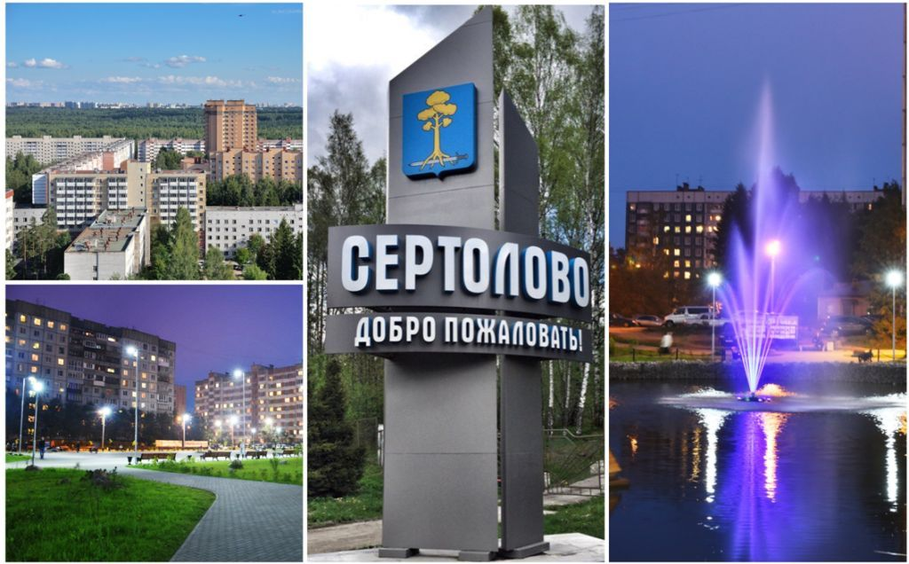
Спасибо
за
внимание!!!

